Slide 1
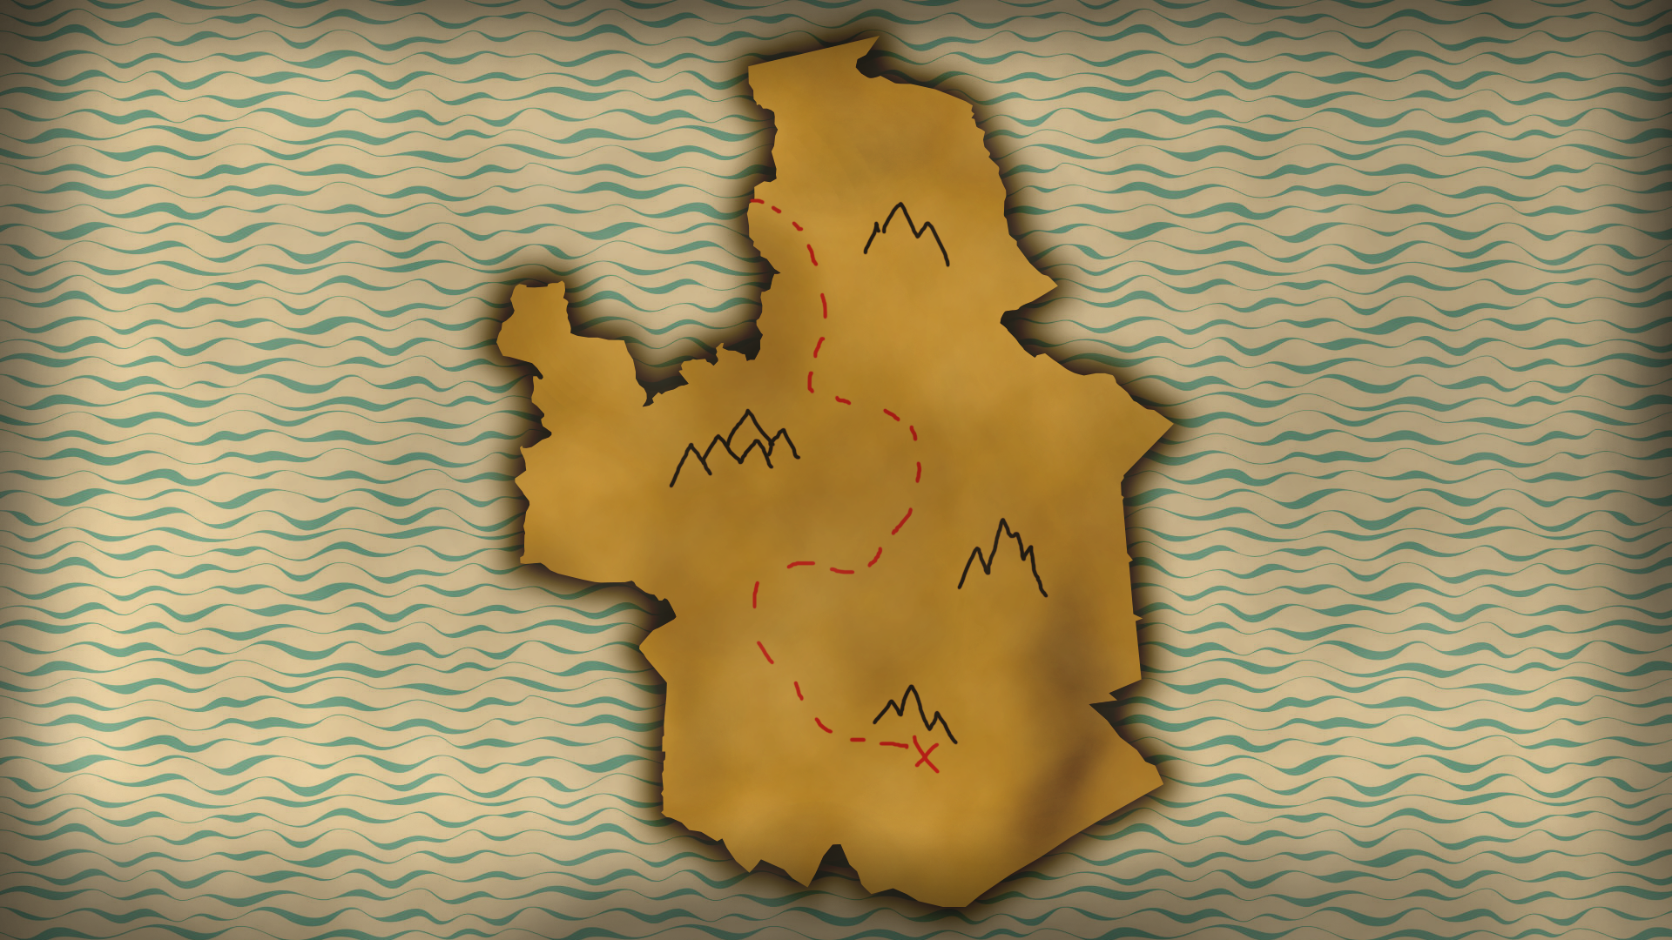
SAMORA
Kaar – Reinhart - Steiger

Slide 2
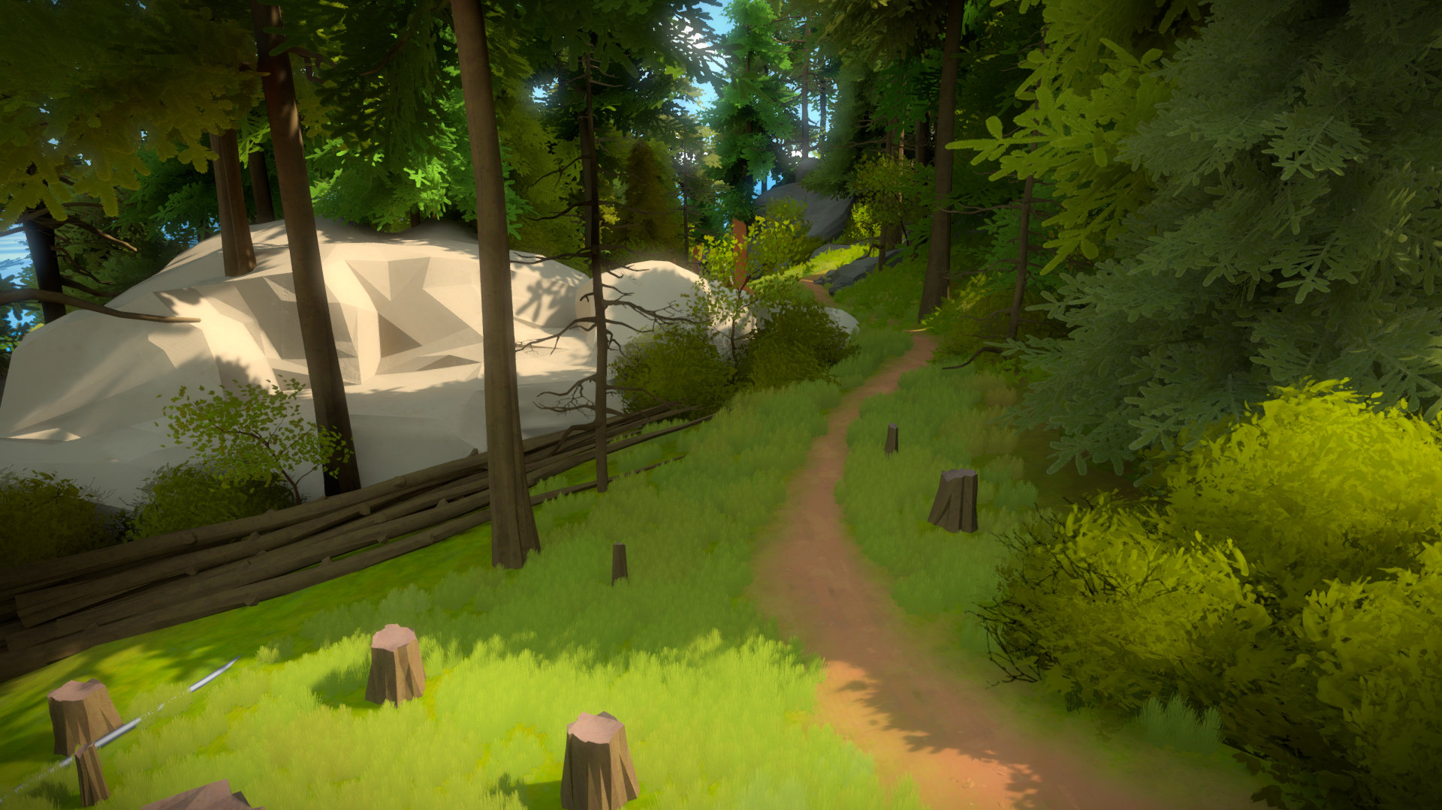
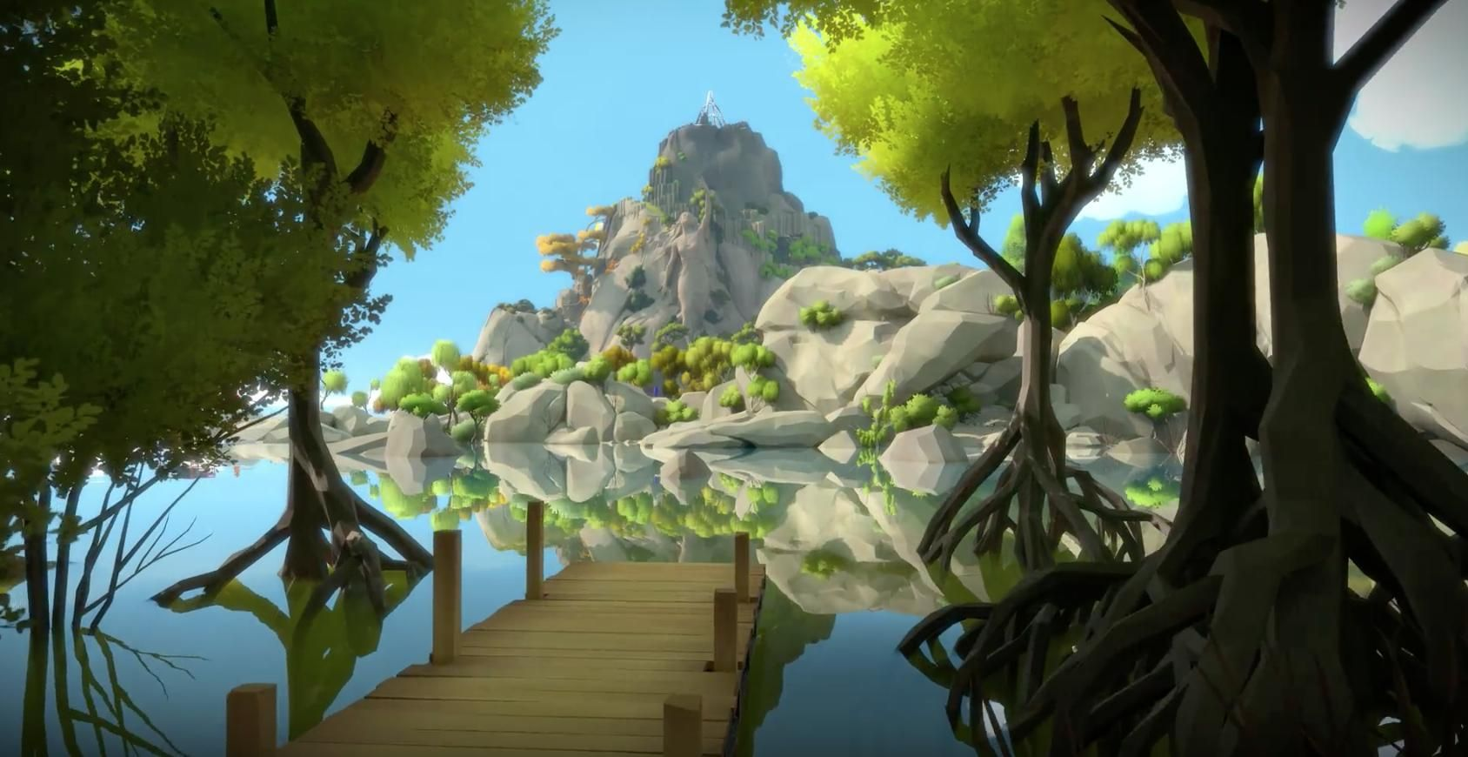
Idee
3D Adventure/Rätselgame
Unity

Slide 3
Story

Slide 4
ProjekthinteRgrund

Slide 5
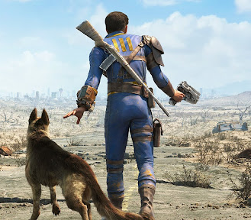
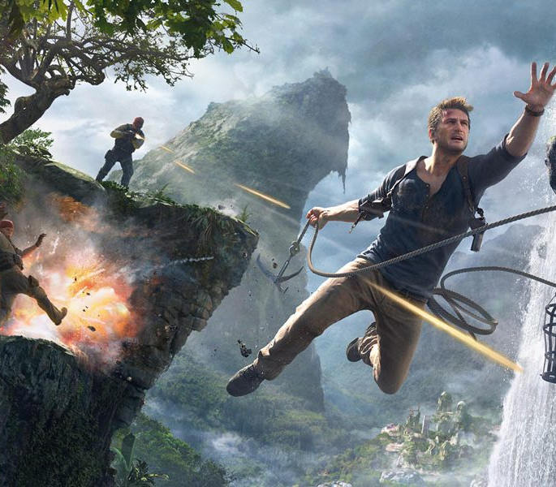
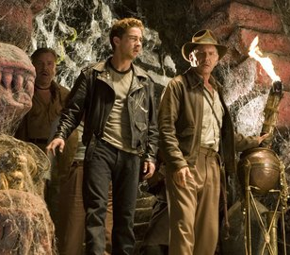
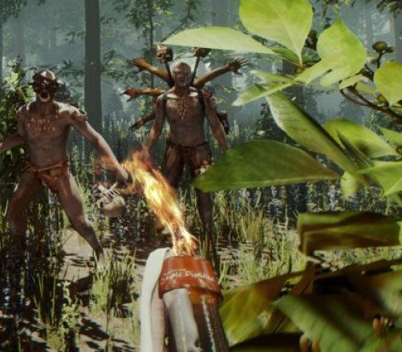
Inspirationen
Fallout4 Uncharted Indiana Jones The Forest

Slide 6


Sinn/Zweck | Wozu soll das Endergebnis dienen?
Kunde/Beteiligte | Für wen tun wir das?

Slide 7
Kriterien | Woran wird das Ergebnis gemessen?
Endergebnis | Welches Ergebnis soll bis … erreicht werden?

Slide 8
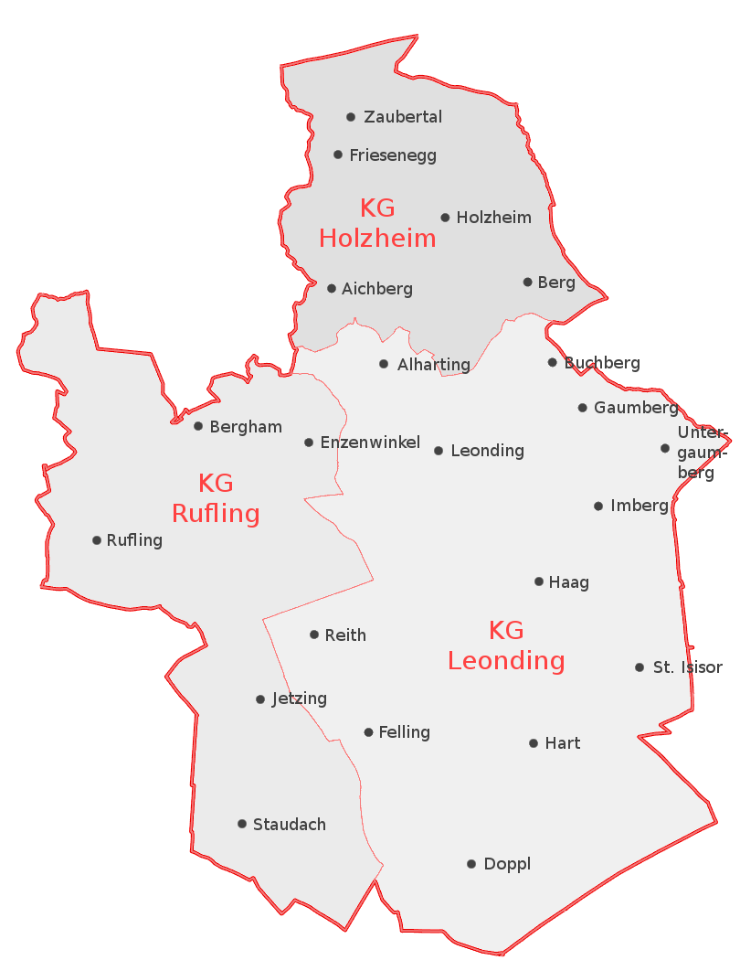
Karte

Slide 9
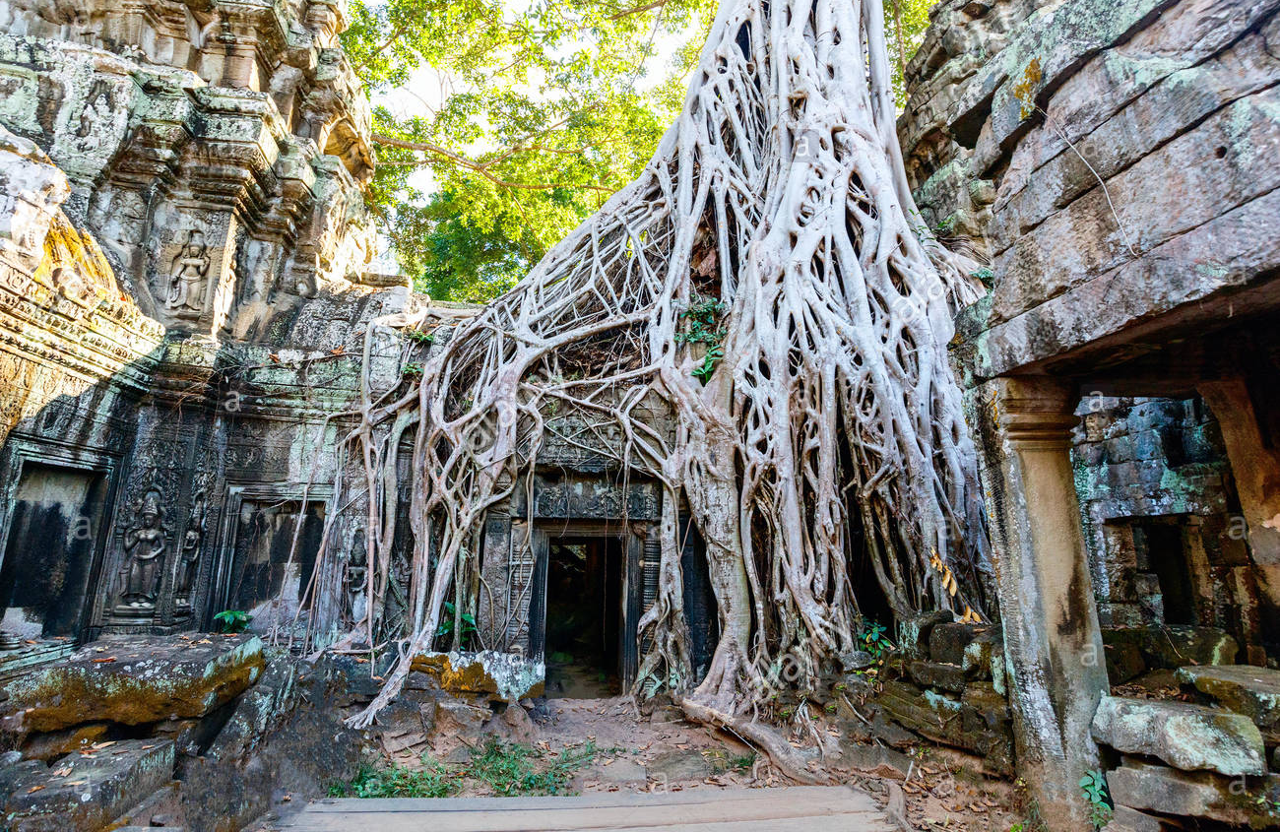
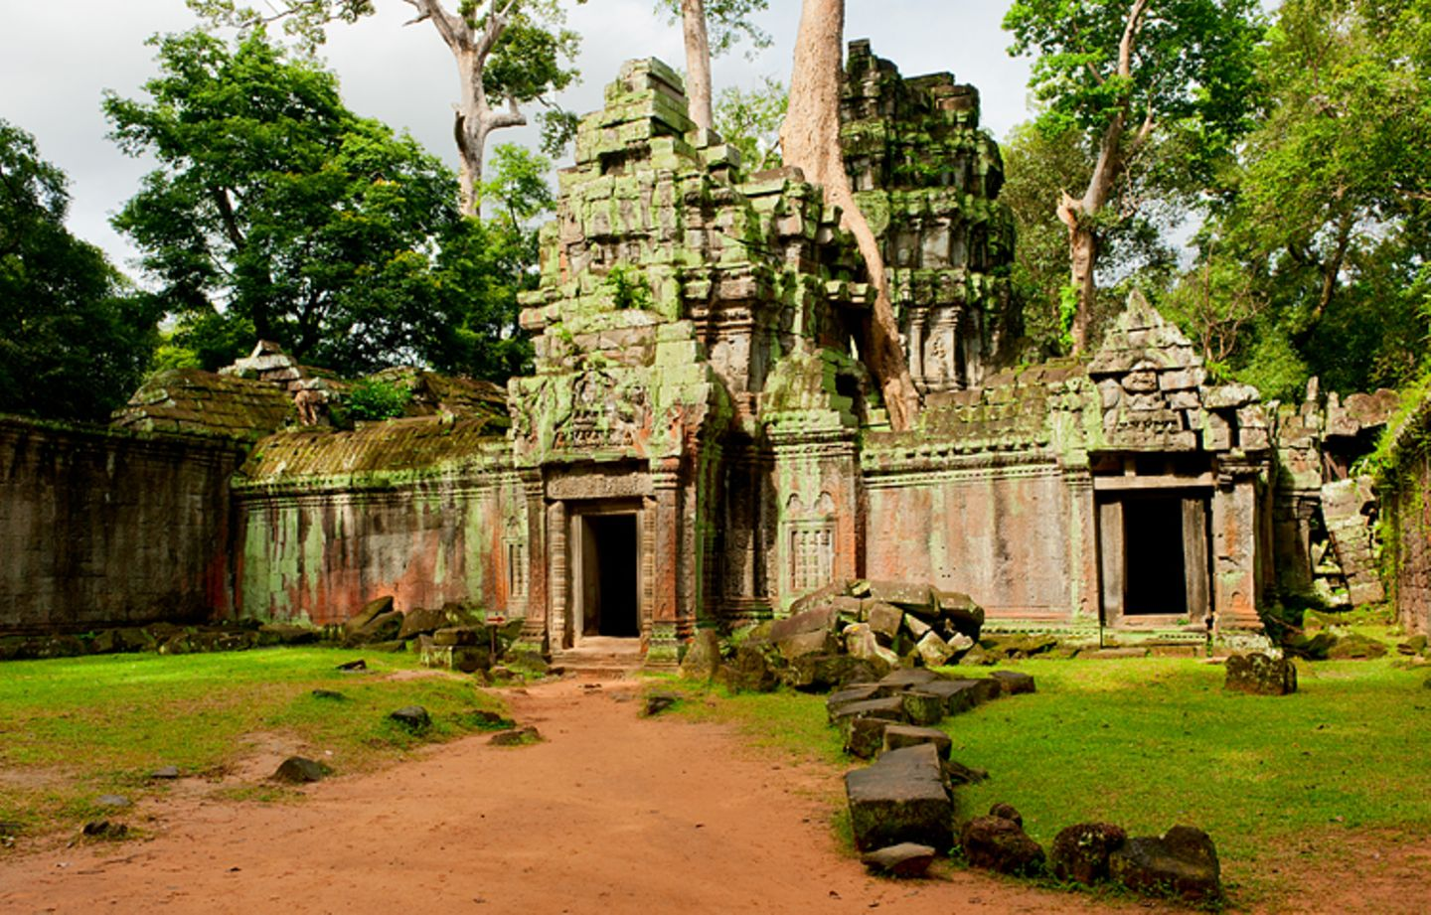
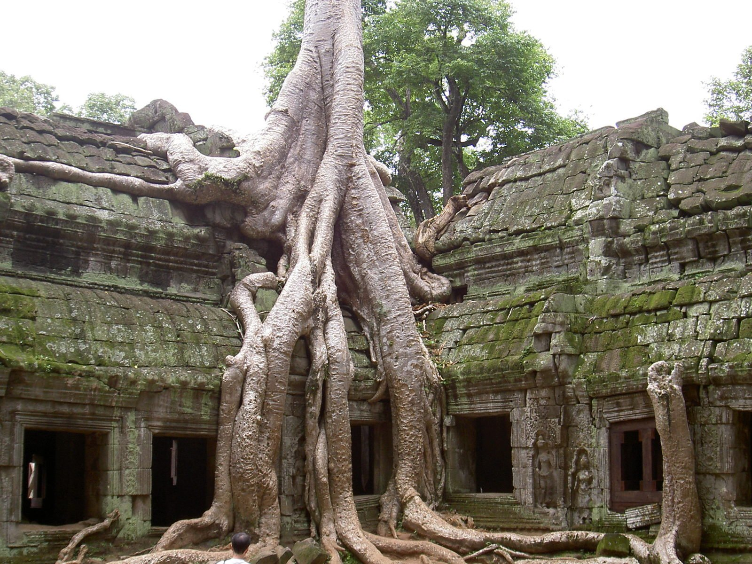
Tempel

Slide 10
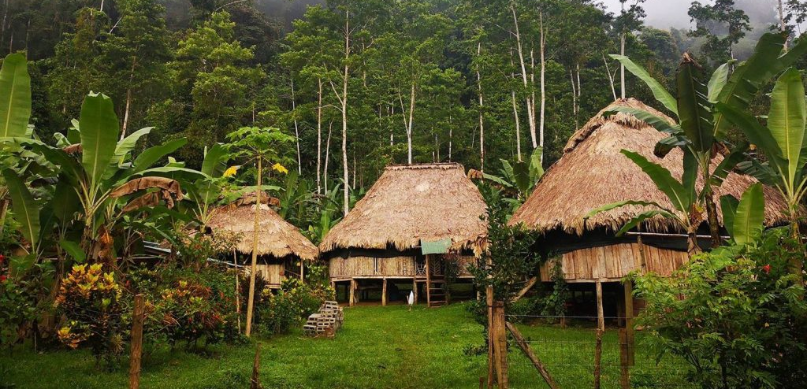
Dorf

Slide 11
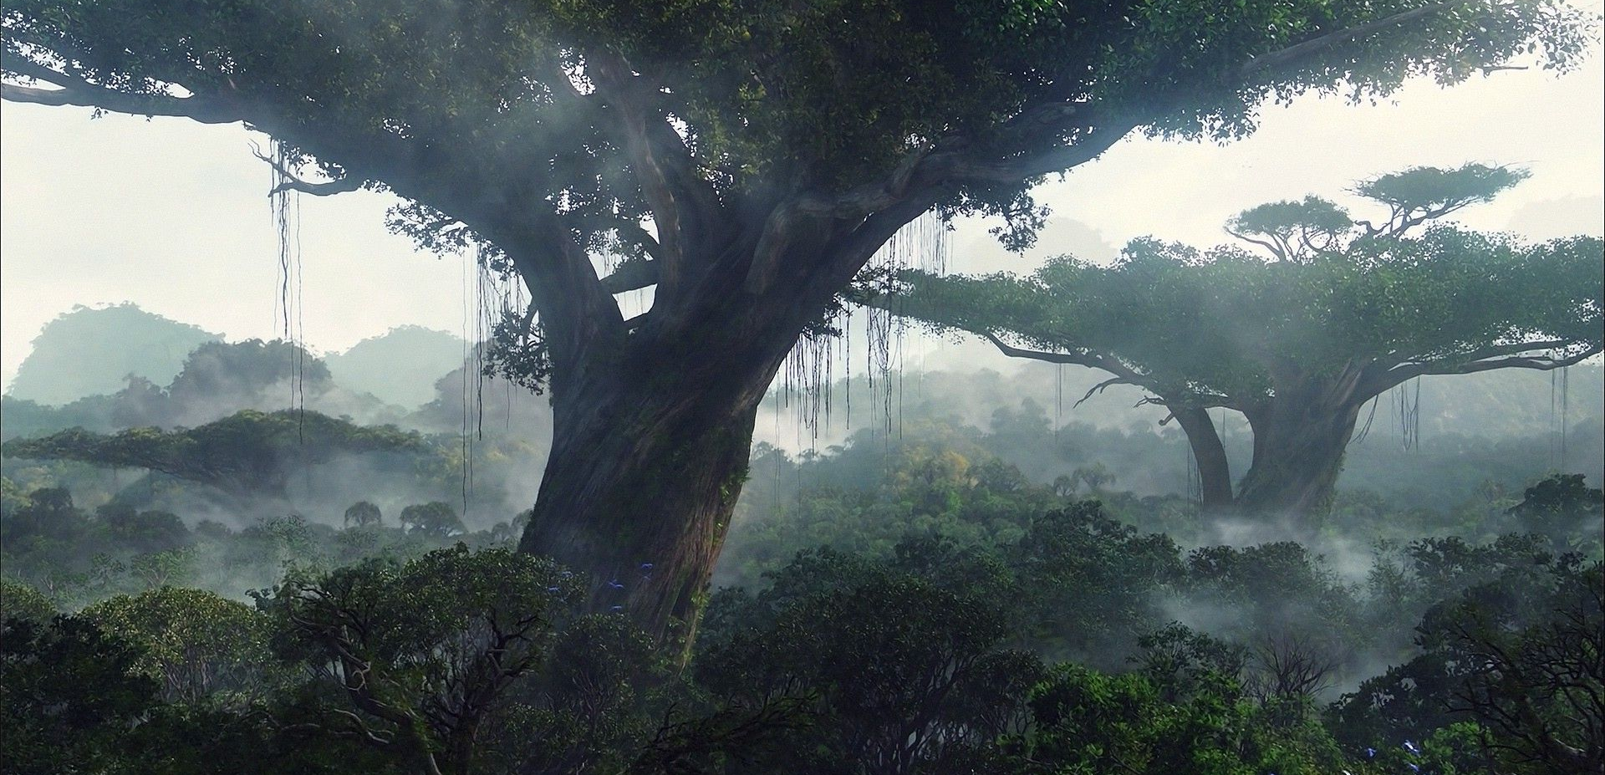
Baum

